Slide 1

不被大风吹倒
——如何应对考试波动？
主题班会

Slide 2
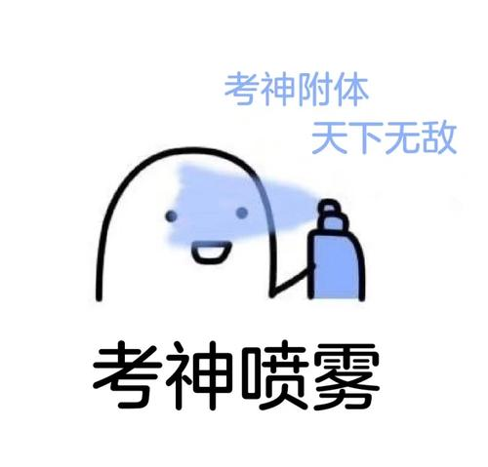

考前...

Slide 3
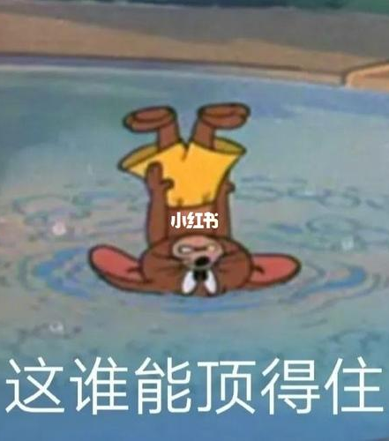
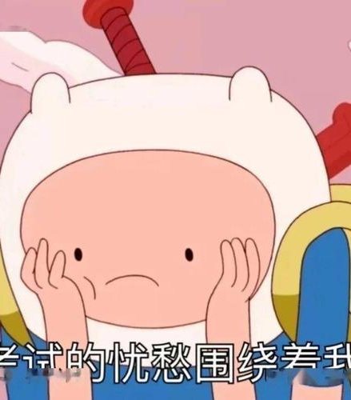
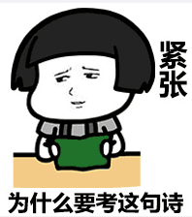
考中...

Slide 4
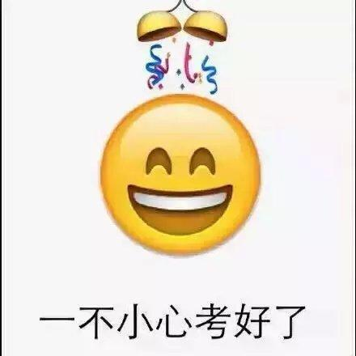
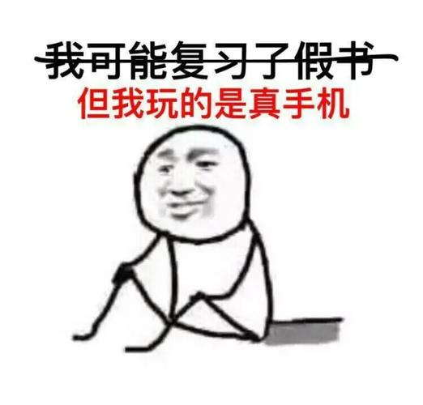
考后...
OR

Slide 5
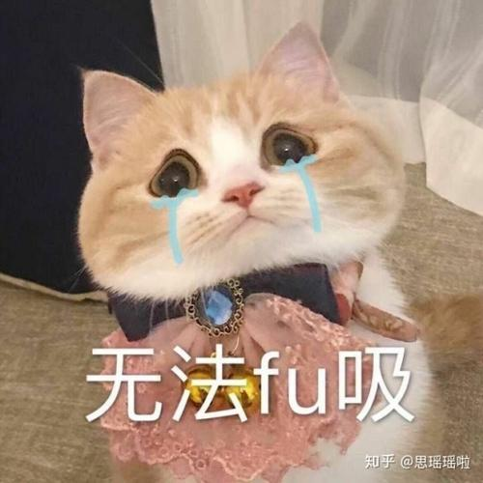

为什么我努力了成绩却上不去？
——关于成绩波动那些事

Slide 6
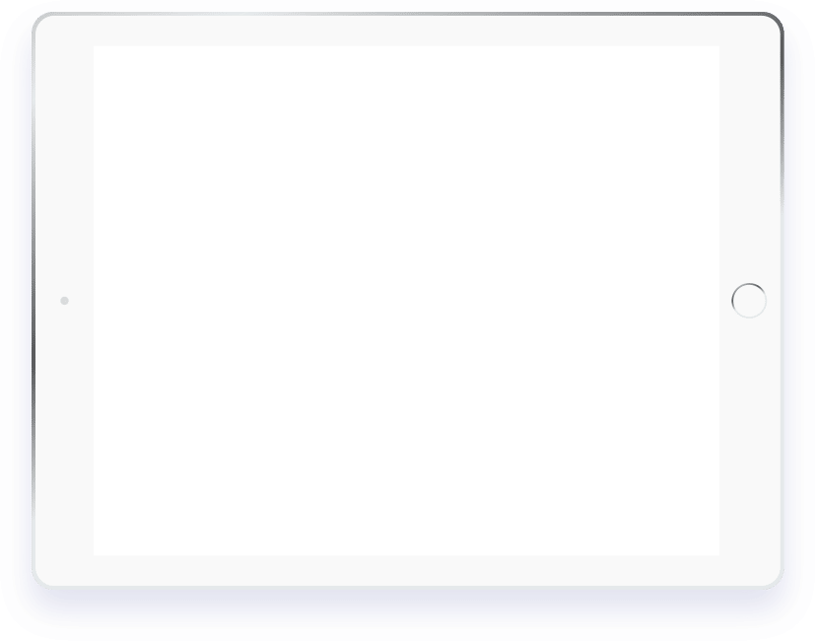
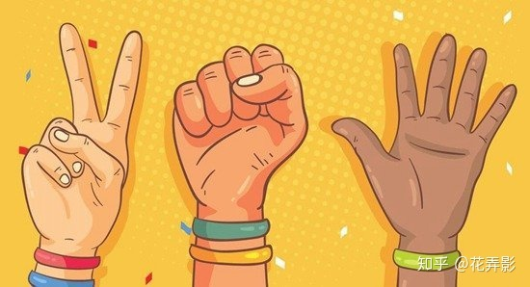
小组活动:猜拳游戏
全班同学起立，以小组为单位，同桌之间先进行猜拳游戏
赢→坐下的奖励，
输→继续，依次类推
直到小组剩下最后一位同学.....

Slide 7

如果游戏继续......
01
02
03
请每个小组剩下的最后一位同学谈感受?
在这个过程中，当你好不容易赢的时候你是什么感觉？
有没有一次就成功的同学，那种感觉怎么样?

Slide 8
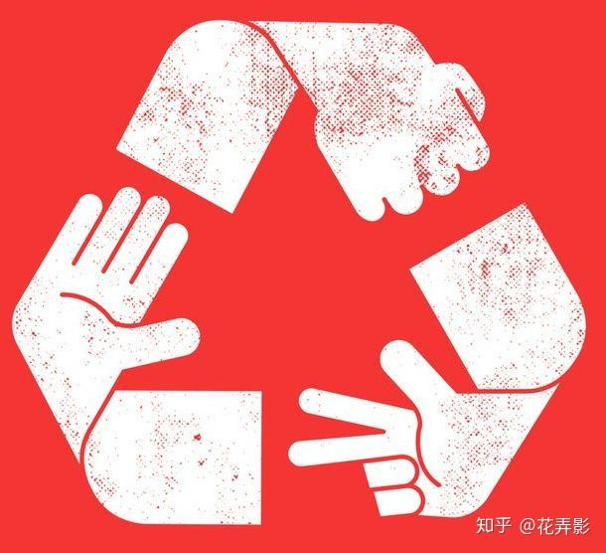
请同学谈谈这个游戏给我们的思考是什么？
变 数

Slide 9
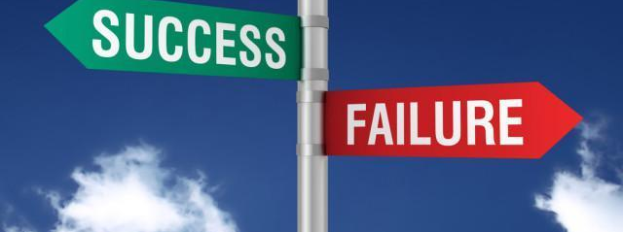
不被大风吹倒

Slide 10
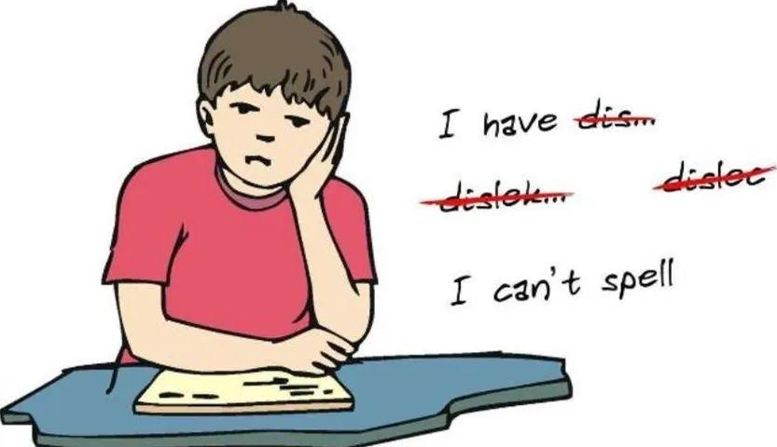
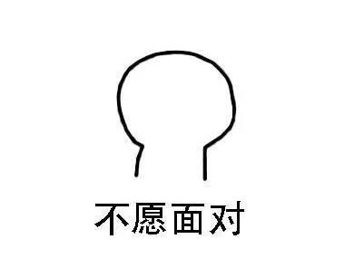
反思：是什么影响了你的学习（分析成绩失利的原因）
互动分享

Slide 11
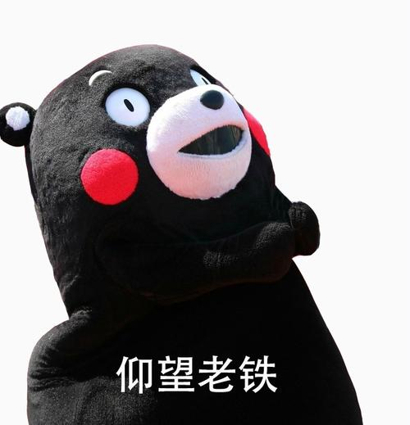
原因对号入座
基础不扎实
心理素质差
不重视错题
计算能力差
不会审题
用惯性思维做题
答题不规范
“眼高手低”
规划性差
十.缺乏考试技巧

Slide 12
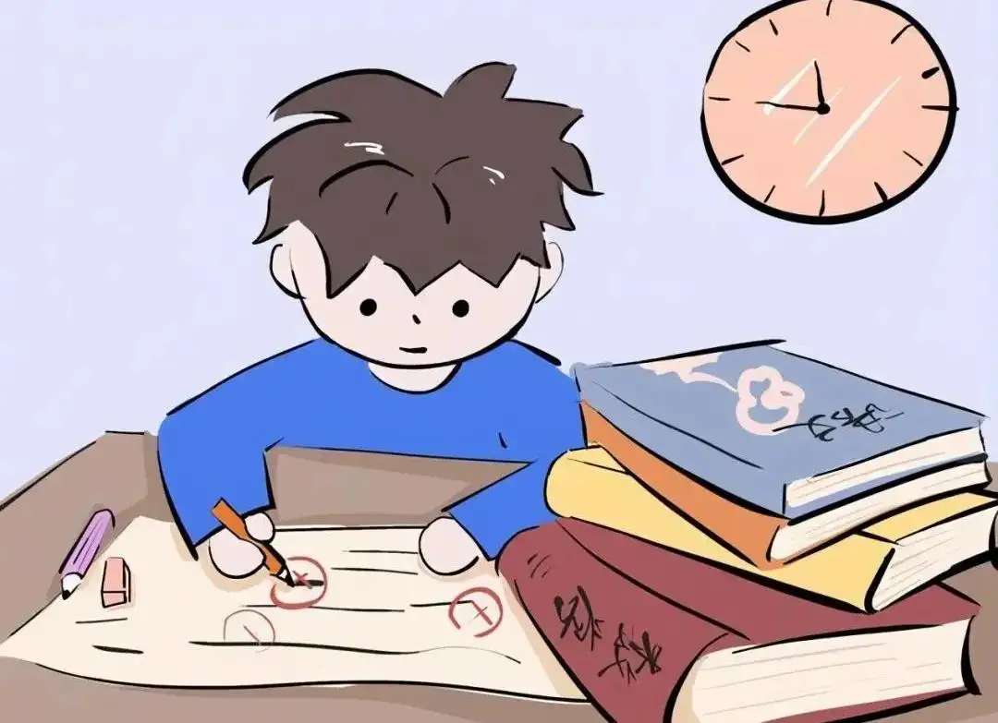
【互动分享】
小组讨论分享，面对考试波动，你还有哪些方法面对？
小组长整理并全班分享。

Slide 13
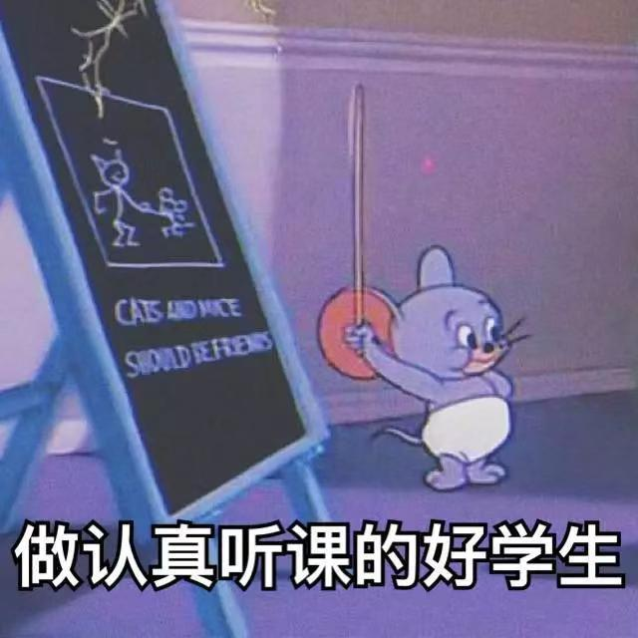
1、听课不认真，可不是小事
我们的学习主要是在课堂上!!!
建议:
  课前预习要重视，学会循序渐进
  2.集中精神听讲，犯困时自己掐一下自己
  3.注意劳逸结合，该睡就睡，该玩就玩，掌握好作息时间
  4.制定学习计划和目标，了解自己的学习状态
  5.专注投入，禁止一心两用，在同一时间只做一件事
  6.积极参与课堂，营造良好的课堂气氛

Slide 14
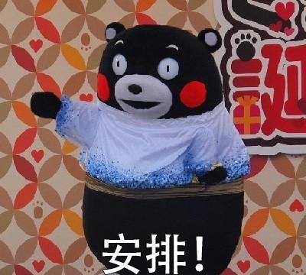
2、没有学习计划，效率低下
平日计划、短期计划、长期计划
万事开头难，希望不仅仅是个形式，
一句口号而已。
在执行的刚开始，会觉得很细微，很慢，但是润物细无声，只要一步步分解并且坚持下来，你会发现小目标一一实现之后，大目标感觉就在前面，感觉曙光就在前头，学习起来也越来越有劲，绝对不会有凌乱不安的感觉。

Slide 15
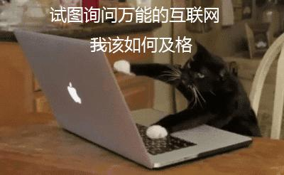
3、做题时习惯翻阅参考资料
欺骗海马体！
输入-输出-再输入
解决问题的正确方法应该把该记的知识点记在脑子里，这样做题才知道自己需要什么。可以通过大量练习来巩固知识点，或者通过自己的记忆方法来记忆知识点，习惯闭卷做题，慢慢地，其实题目没那么难。

Slide 16
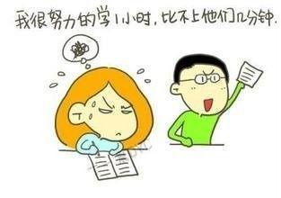
4、只顾埋头做题，不注意思考
是不是有这种感觉：成绩的高低全靠运气。成绩高的时候是因为遇到了自己会做的题，遇到不会的就不会融会贯通了。有点像瞎猫撞上死耗子，也有可能临时抱佛脚抱对了。
思考的重要性，宁可花10分钟去思考一道题，也不要花一小时去题海战术。

Slide 17
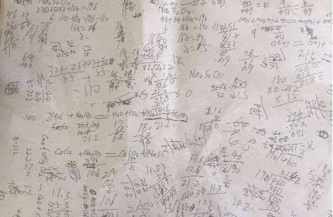
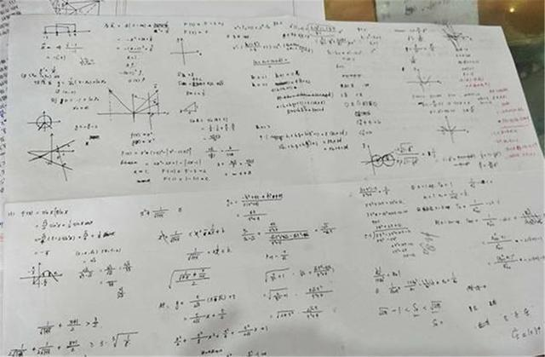
5、打草稿的时候，太潦草凌乱
做事有条理，有过程。

Slide 18
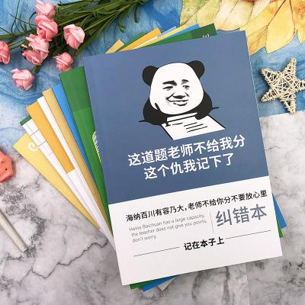
6、草草看完答案，不纠错
定期查阅积累本
分享积累本，相互借鉴
寻找错误原因
......

Slide 19
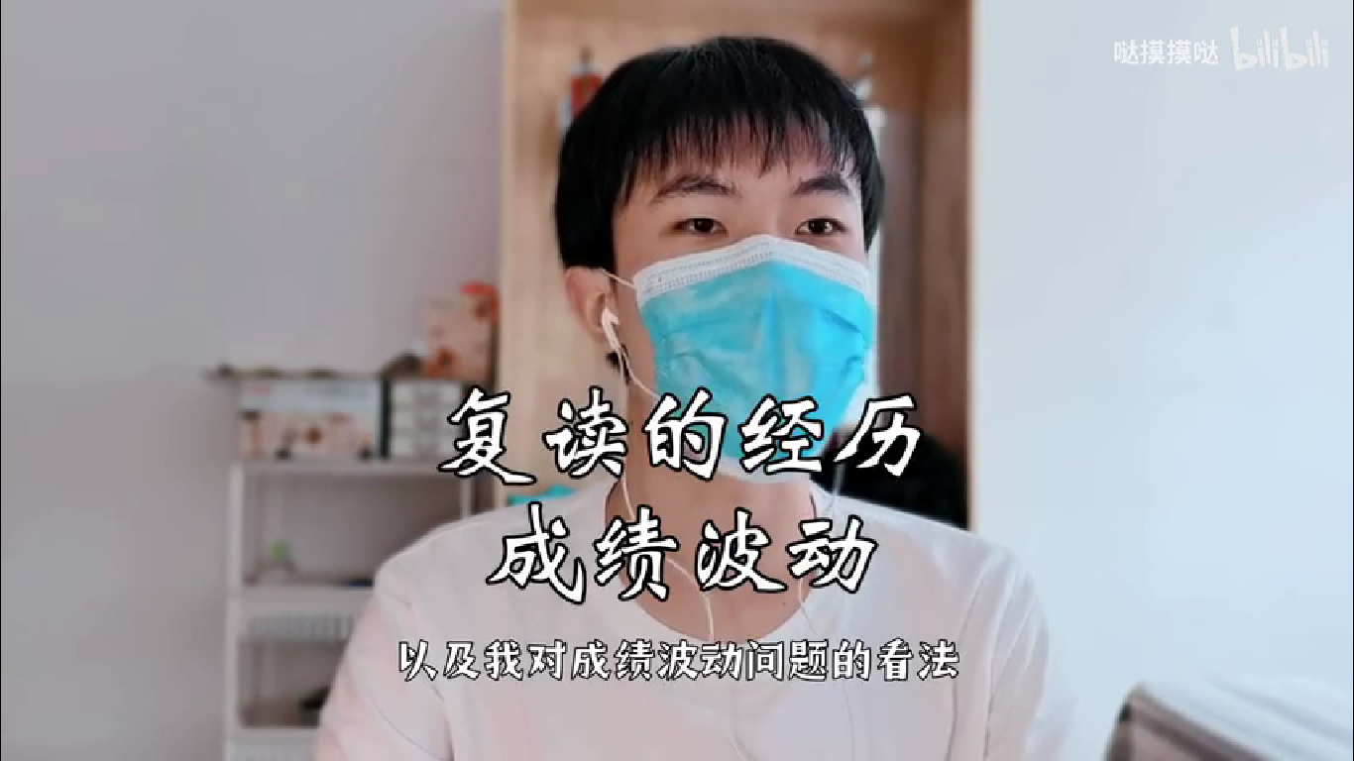
【视频】北大学生《成绩波动如何调整心态？》（7分钟）

Slide 20
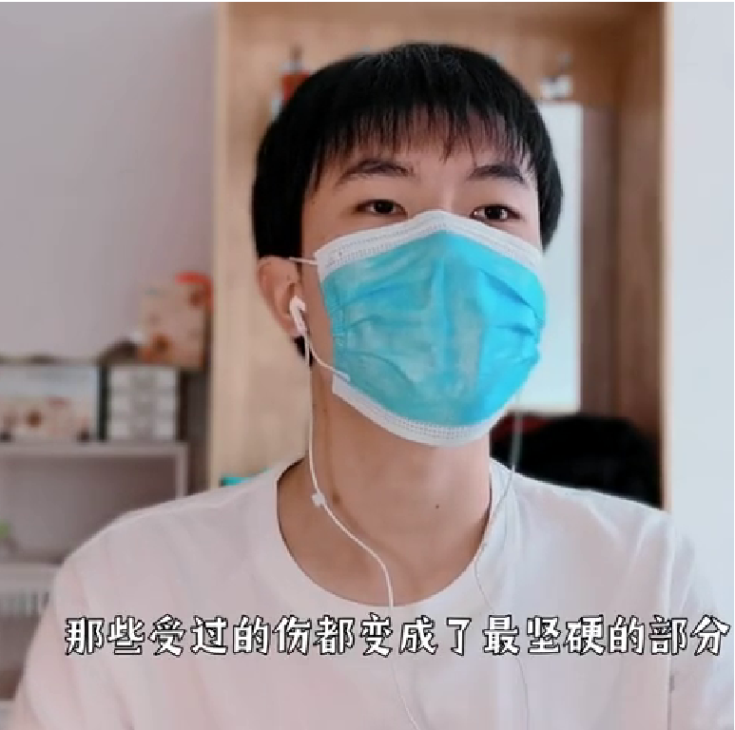
北大学子的经验之谈！
任何时候我们都大有可为；
分类整理，重复强化；
找科任、朋友共同分析；
回忆高光时刻；
自我激励，重拾信心；
那些受过的伤都变成了最坚硬的部分。

Slide 21
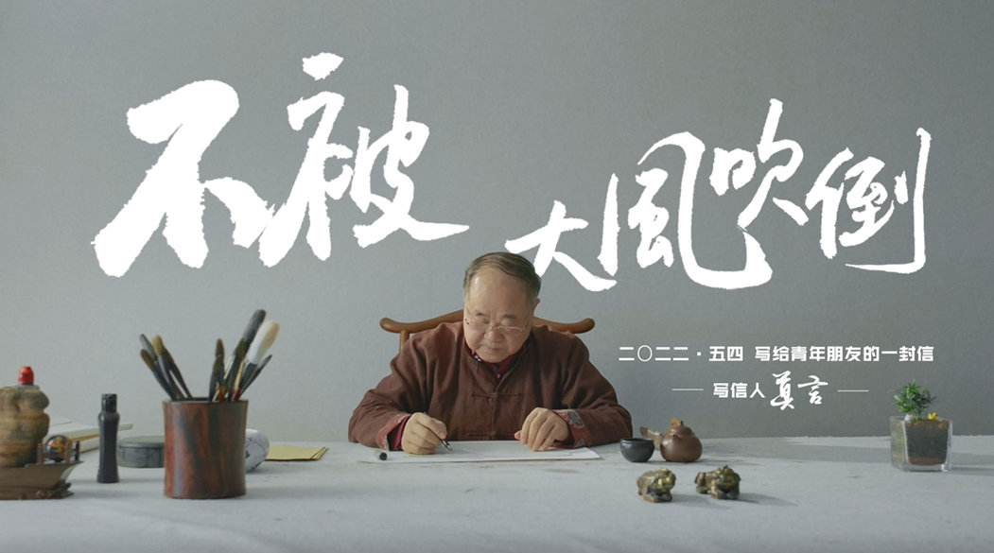
【视频】莫言《不被大风吹倒》（6分钟）

Slide 22
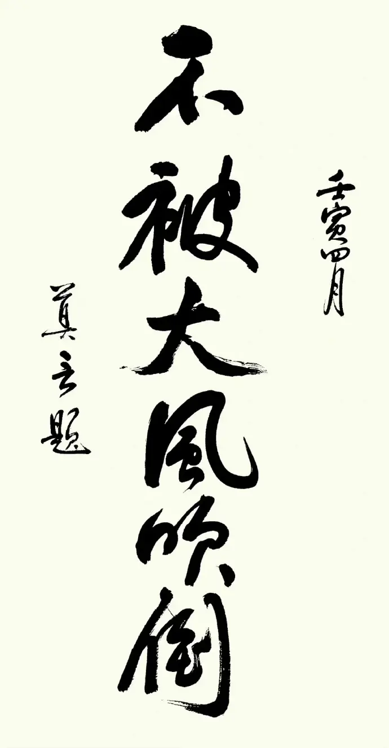
莫言5.4为青年朋友写的一封信《不被大风吹倒》
“草虽然被刮得只剩下一棵，但是车还在。我们没有前进，也没有倒退。从这个意义上来讲，我们胜利了。”
古人云，道阻且长，行则将至。年轻朋友们，当我们遇到艰难时刻，不要灰心，不要沮丧，只要努力总是会有收获。希望总是在失望甚至是绝望时产生的，并召唤着我们重整旗鼓，奋勇前进。一个人可以被生活打败，但是不能被它打倒。总之我想，越是在困难的时刻，越是文学作品发挥它的直达人心灵作用的时候。
2022年五四前夕，莫言。

Slide 23

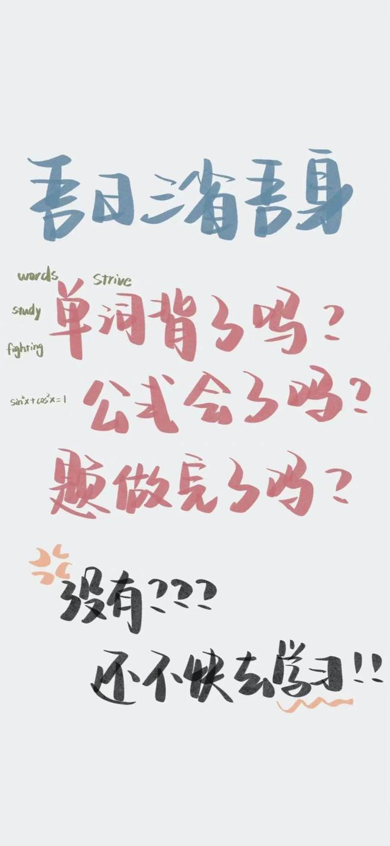
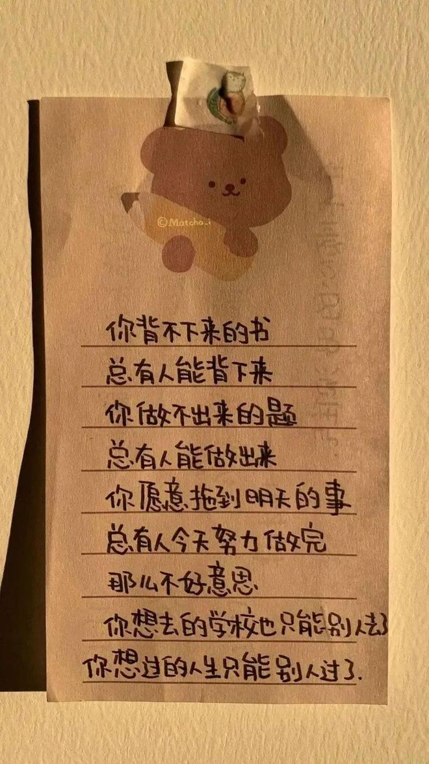
没有那么多天赋异禀，优秀的人总是翻山越岭！

Slide 24
版权声明：
1.本人发表在公众号的原创文章、课件、图片等内容，仅做日常使用，禁止其他用户拿来做商业用途，禁止用来上公开课或比赛课，否则将举报维权。
2.转载本文需经本人同意，引用需注明出处。
3.本节班会部分图文来自网络等，如有侵权请联系删除。
4.本班会版权归工作室所有。

Slide 25
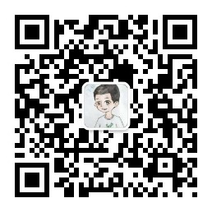
扫码关注：“孙钦强名班主任工作室”公众号
更多内容请扫描关注公众号，让我们共同成长！

